Slide 1


Об итогах реализации
федерального проекта
«Формирование комфортной
городской среды»
за 2020-2023 годы
г. Иркутск

Slide 2
Финансирование проекта за 2020-2024 ГОДА
2 млрд 206 млн 691,5 тыс. руб.
1 487 765 993
ФБ
ОБ
394 628 910
МБ
324 296 595

Slide 3
Финансирование по годам (руб.)
всего
421 899 776
425 273 505
489 890 932
453 681 435
415 942 300

Slide 4
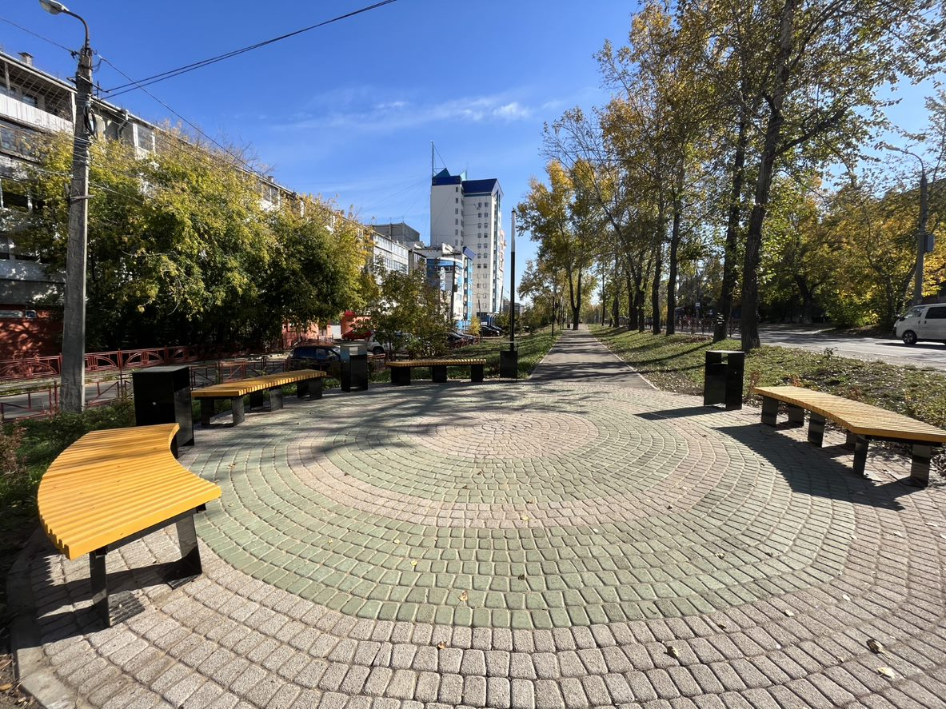
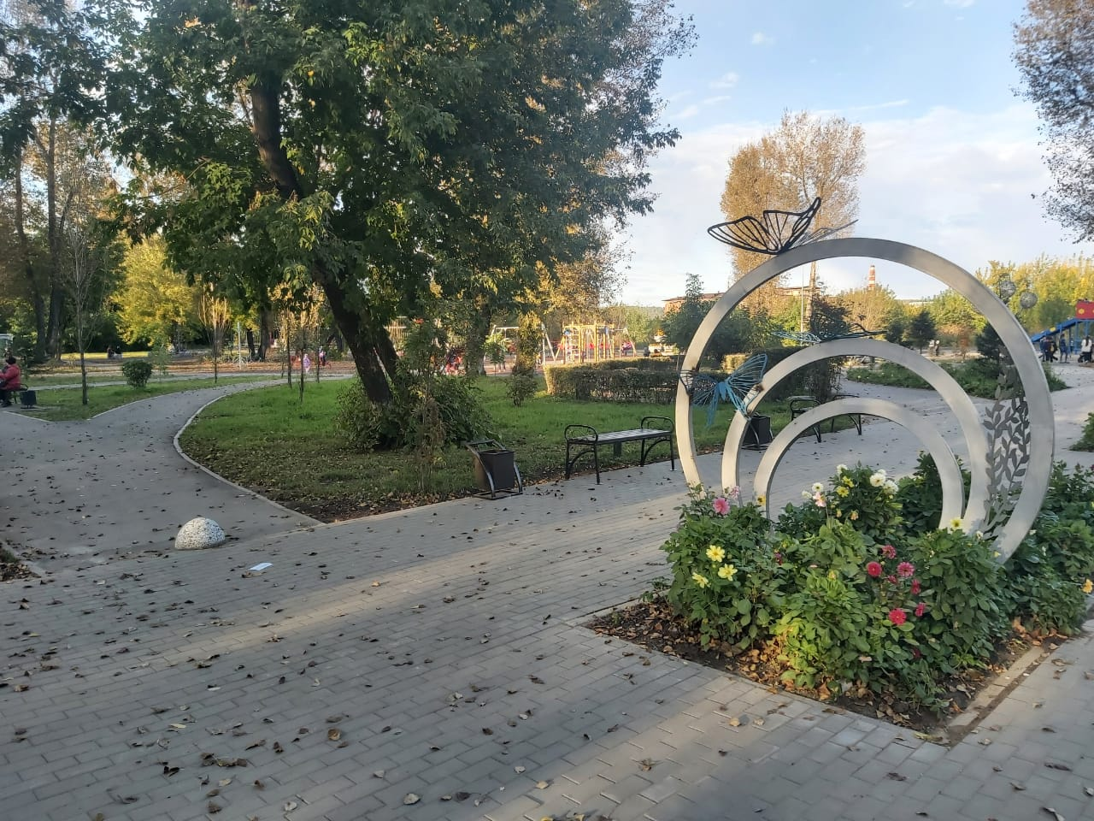
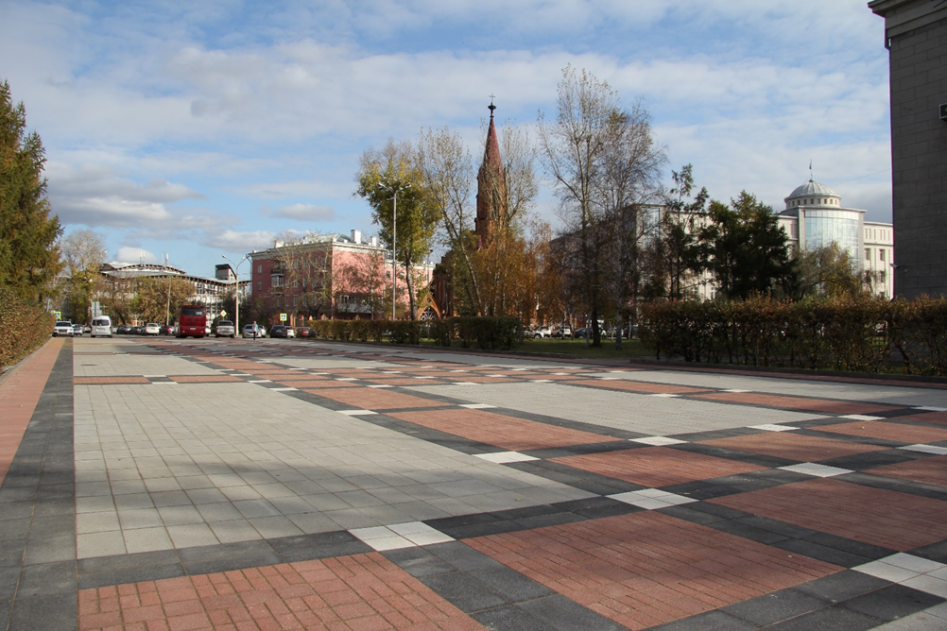
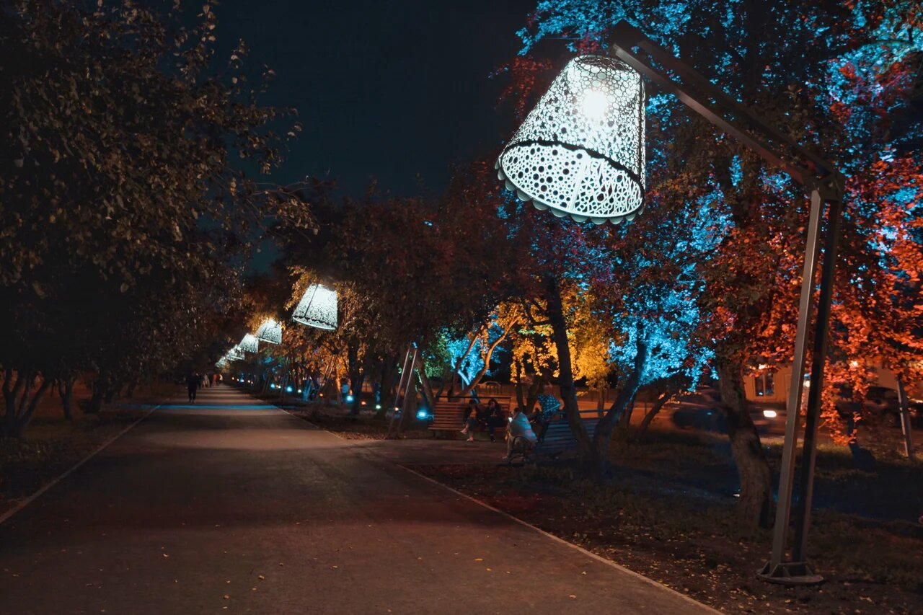
с 2019 по 2023 год выполнено благоустройство 62 общественных
 | 2020 год | 2021 год | 2022 год | 2023 год | 2024 год (план)
Общественные территории | 17 | 17 | 18* | 10* | 8
*2022 год - 4 территории благоустроены за счет средств местного бюджета с целью достижения целевого показателя по Соглашению
* 2023 год - территории дополнительно благоустроены за счет средств местного бюджета

Slide 5
Об итогах реализации
федерального проекта
«Формирование комфортной
городской среды» за 2020-2023 годы
г. Иркутск
Спасибо за внимание!
Комитет городского обустройства администрации г. Иркутска

